Slide 1
網路交友停看聽！
嘉南藥理大學學生輔導中心提供

Slide 2
網路交友釣魚 女子慘遭設計
台中市警方今天宣布偵破網路犯罪案，被害女子在交友網站認識潘姓男子，不僅遭強行借款，還遭恐嚇拿錢取回私密照片。
（2013/12月，摘錄自中央社）
研究生微信搖出47歲美魔女
一名24歲研究生，日前透過手機交友軟體「微信WeChat」的「搖一搖」功能，認識大他23歲已婚「美魔女」，兩人來往一段時間後發生性關係，事後美魔女跑到學校控他性侵，見他不理會遂報警提告。
（2013/2月，摘錄自蘋果日報）
新聞大補帖
Notes:
新聞全文：
網路交友釣魚 女子慘遭設計http://www.cna.com.tw/news/aloc/201312120270-1.aspx
研究生微信搖出47歲美魔女http://www.appledaily.com.tw/appledaily/article/headline/20130227/34854334/

Slide 3
前言
身處網路通訊發達的E世代，
你曾經透過網路交過朋友嗎？
網路的特性使得我們能接觸到的人群增多，
但在看不見的另一端，
也有人心懷惡意潛伏著，
因此如何去辨識危險、保護自己是相當重要的！
網路真假難辨，
你看得懂對方的內心嗎？
點此看短片→
Notes:
影片：2008-20表裡面 https://www.youtube.com/watch?v=IilW5a6aLfE&list=PLWxiCiaHSsCZqg6JjfvZZG-ScgHZUgMvy

Slide 4
目次
網路交友現況
網路交友的吸引力
網路交友的陷阱與防治
Notes:
先說明大學生網路交友現況，再說明網路交友吸引人之處，最後提醒暗藏的危險，並提出如何保護自己的方法。

Slide 5
網路交友現況
嘿！認識一下吧！

Slide 6
線上影片/You Tube
6.87%
大學生網路使用行為(2011)
Notes:
先指出大學生花費相當多時間在網路上－，再說明網路聊天交友佔上網行為活動相當大的比例。
鄭照順 、鄒浮安，2011。大學生網路使用行為與網路影響之研究---以高苑科技大學為例 http://www.kyu.edu.tw/volume/volume17/17-2/02-12.pdf

Slide 7
你曾經在網路上交友嗎？
近70％的大學生曾經交過網友 你也曾交過網友嗎？
大學生網路交友、自我揭露
與愛情態度之研究(2010)
Notes:
胡玉珍（2010）。大學生網路交友、自我揭露與愛情態度之研究

Slide 8
交友App「BeeTalk」調查之1
手機一族每5人就有1人，透過網路結交新朋友！
《行動世代交友調查黑皮書》(2014)
Notes:
先說明該世代透過手機和網路交友的趨勢
交友App「BeeTalk蜜語」所發表的一份《行動世代交友調查黑皮書》 http://www.nownews.com/n/2014/07/31/1347367
（該APP使用者年齡層多分佈在18～25歲之間）

Slide 9
交友App「BeeTalk」調查之2
大學生的年齡層
對手機交友平台接受度最高
而且男生比女生
更願意嘗試網路交友！
《行動世代交友調查黑皮書》(2014)
Notes:
再提到大學生年齡層對手機網路平台交友的接受度，並說明男性比女性更意願嘗試網路交友
交友App「BeeTalk蜜語」所發表的一份《行動世代交友調查黑皮書》 http://www.nownews.com/n/2014/07/31/1347367
（該APP使用者年齡層多分佈在18～25歲之間）

Slide 10
大學生每次使用網路時間超過4小時
大學生上網行為，網路聊天/交友就佔了24％
近70％的大學生有網路交友經驗
手機一族每5人就有1人，透過網路結交新朋友
大學生的年齡層對手機交友平台接受度最高
男生比女生更願意嘗試網路交友
網路交友現況整理

Slide 11
網路交友的管道
Blog：痞客邦、天空、隨意窩
即時通訊：ICQ、Yahoo即時通、Skype、Line
BBS：批踢踢 (Ptt) 、各校BBS
E-mail
交友APP：Bee talk、微信
社群網路：FB、plurk、Twitter
論壇：巴哈姆特、mobile01
手機遊戲：神魔之塔、PAD
網路遊戲：LOL、天堂、WOW、CS

Slide 12
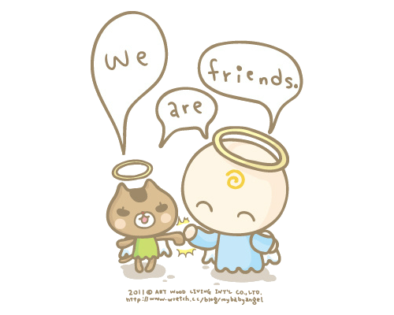
討論時間
看完前面的調查後，想一想自己過去曾經透過不同網路管道交朋友的經驗。
請和隔壁同學兩兩一組，互相分享一個自己印象深刻的網路交友經驗？

Slide 13
網路交友的吸引力
WHY大家喜歡透過網路結交朋友呢?

Slide 14
網路交友的魅力大公開1
受外表影響力較小。
「比起168身高外貌，他們會先注意到我幽默的言談。」
即使現實社交技巧的不足，也可以暢所欲言。
「和人談話我會很緊張，但是網路上我是鍵盤戰神！」
透過網路談話較自在、沒有壓力。
「別人不知道我是誰，我可以自在發言～」
可以認識生活圈以外的人。
「身為整天宅研究室的理工系男子，當然就是靠網路，增加認識女生的機會啊！」

Slide 15
網路交友的魅力大公開2
因可以接觸不同生活圈的人而增廣見聞。
「上次我才剛認識一個在國外留學的板友，他和我分享許多國外的趣事呢！ 」
方便找到有相同興趣的朋友。
「身邊朋友都反韓，網路上可以直接找到泡菜粉社群～」
可以保持一定的隱密性，自己方便決定交往的內容與深度。
「我可以在我方便的時刻和A聊東，和B聊西。」

Slide 16
討論時間
看完前面的網路交友魅力後，想一想自己過去曾經透過不同網路管道交朋友的經驗。
請和隔壁同學兩兩一組，分享什麼是你喜歡透過網路交友的理由呢？

Slide 17
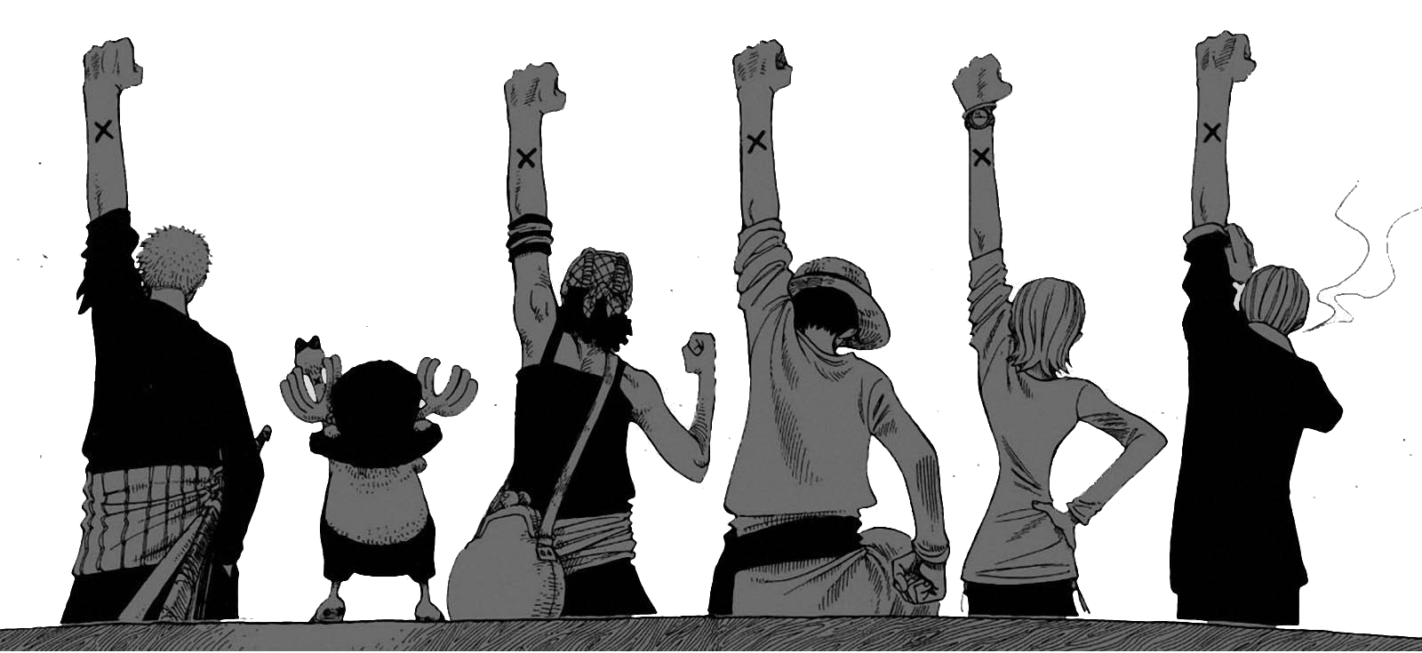
網路交友的陷阱與防治
友情很美好，
但也不要忘了注意自己的安全喔！

Slide 18
1.網路交友風險

Slide 19
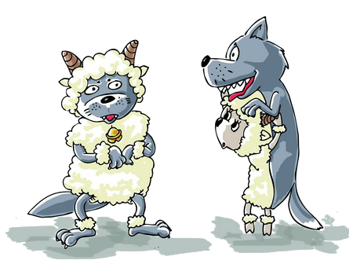
醉翁之意不在酒
對方目的為性侵、騙財等其他不法行為。
「其實我父親剛剛住院，急需一筆錢！」
「想聽演場會順便上來北部玩？那我帶你到處逛一下吧，這裡我最熟了！」
當披著羊皮的狼遇上
藏著狼的羊會發生什麼事呢？
請點他們觀賞一下吧→
Notes:
警政署婦幼安全宣導-網路交友性侵害篇https://www.youtube.com/watch?v=KVaz0Av95UI 小心網友見面
網路交友請小心 https://www.youtube.com/watch?v=f3-tP-LKlVE 女方為詐騙集團、男方收藏多件女性衣物

Slide 20
秘密大開
個人隱私資料外洩遭有心人盜用。
「怎麼從我的電話到學校資料，通通都被PO出來啦！」
「這個月怎麼增加那麼多筆帳單，阿娘喂！」
把個人資料PO上網路前，
多想幾秒鐘

Slide 21
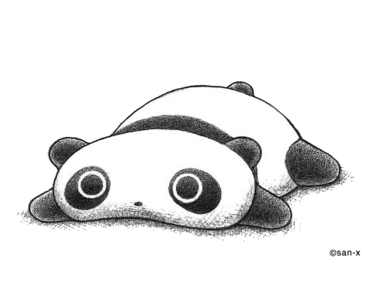
顧此失彼
因網路交友而影響現實生活。
「昨天和小Y聊天聊得太開心了，不小心熬夜了。」
「幾天沒去版上了，好多訊息都沒發摟到，我要趕快補回去！」
網路互動也是人際的一部分，
但也不要花掉太多時間，忽略該做的事喔。

Slide 22
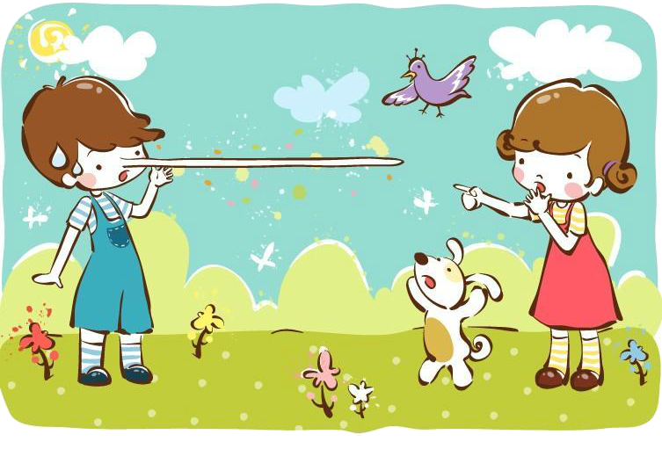
原來攏喜假
網友實際身分不清，可能和現實有落差或資料造假。
「老公，我們不能再見面了，明天開始我要去當兵了(＞︿＜) 」
「什麼！原來你PS修圖修很大！
把熊貓眼修成水汪汪大眼！」
網路上的人際關係帶點朦朧美，
但也有可能期待錯誤而大失所望喔。

Slide 23
不知變小三
網戀熱戀中，沒想到對方另有正宮。
「有天發現他另有本尊帳號，
這才發現自己原來是小三！」
「因從她的手機打來的陌生人，
我才知道她已是別人的某QAQ」
真正值得你所愛的人，
是不會讓你背負第三者的罵名的！

Slide 24
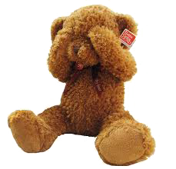
2.防範網路交友陷阱
★★★★★重要，快抄筆記！
等一下要去見網友了好緊張
點我看約會影片吧！↓
Notes:
[蔡阿嘎性愛小學堂3] 網路交友約會陷阱多。小心帥哥變杰哥!! https://www.youtube.com/watch?v=jPAS7lA-xu8

Slide 25
「STOP」安全守則
Secret：秘密，指的是個人基本資料不外洩。
1.進入網路聊天場合應使用匿名，不任意在網路上留下真實姓名、電話、住址、身份及就讀學校等資料，也不輕易將個人照片寄給他人 。
2. 不隨便將自己或父母的信用卡帳號登錄在網路上，此外，自己或朋友的網路帳號、密碼，也要應妥善保管，不可給予他人。
Notes:
http://sf1.loxa.edu.tw/124609/99student/download/ch5.pdf

Slide 26
「STOP」安全守則
Tell：告知，讓第三者知道你的行蹤和去處。
避免與不熟識或認識時間不超過三個月的網友見面。而與網友見面，應找數名朋友作陪，避免單獨與網友見面，並將對方的名字、時間、地點及預定回家時間告訴父母，也不隨意搭乘網友的交通工具

Slide 27
「STOP」安全守則
Open：公開，讓家人知道你有和網友往來，並讓他們放心。
交友要公開讓父母知道，不私下交往，也不隨便收受網友禮物或和陌生網友有金錢上的往來。若接到任何令自己感到不舒服的訊息或信件時，不理會它，必要時請父母或師長協助處理。

Slide 28
「STOP」安全守則
Place：地點，與網友見面應選擇明亮、人多、交通方便且自己熟悉的公共場所。
1.若網友藉故要更改見面地點，例如：改至對方家中或偏遠僻靜之地，則千萬不可答應。
2.不要喝來路不明的飲料，即使離座回來後也不要再吃之前未吃完的食物。
和網友見面要注意什麼？
點我看影片吧！→
Notes:
警政署婦幼安全宣導-網路交友性侵害篇 https://www.youtube.com/watch?v=KVaz0Av95UI

Slide 29
討論時間
想一想，我們還可以用什麼方式保護自己，遠離網路交友陷阱？

Slide 30
結語
網路交友只是一種交友管道，沒有好壞之分，
重要的是使用該平台滿足自己的需要外，
過程中也要注意自己的隱私和身心安全！
透過今天所說的小撇步
做好安全保護再上網唷！

Slide 31
參考資料
網友？”惘”友？ ~青少年網路交友現況調查
[調查報告]2014年兒少交友及戀愛現況調查報告記者會
網路交友 10大陷阱報你知
陳金英（2004 ）。網路使用習性、網路交友期望與社交焦慮之分析。國立屏東科技大學社會工作系
警政署婦幼安全宣導-網路交友性侵害篇
影片：[蔡阿嘎性愛小學堂3] 網路交友約會陷阱多。小心帥哥變杰哥!!
影片：網路交友請小心
影片：2008-20表裡面
網路交友釣魚 女子慘遭設計
研究生微信搖出47歲美魔女
鄭照順 、鄒浮安，2011。大學生網路使用行為與網路影響之研究---以高苑科技大學為例
胡玉珍（2010）。大學生網路交友、自我揭露與愛情態度之研究

